Slide 1


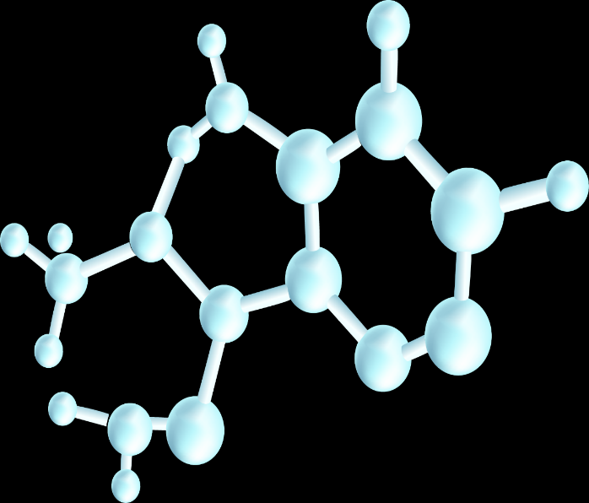
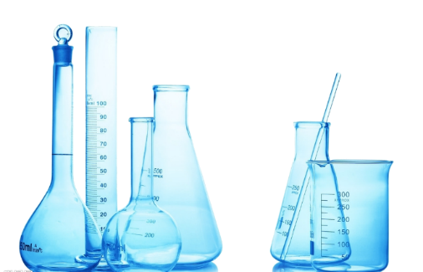
人教版高中化学高二年级选择性必修二
第三章 晶体结构与性质
第一节 物质的聚集状态与晶体的常识
第3课时 关于晶胞的计算

Slide 2
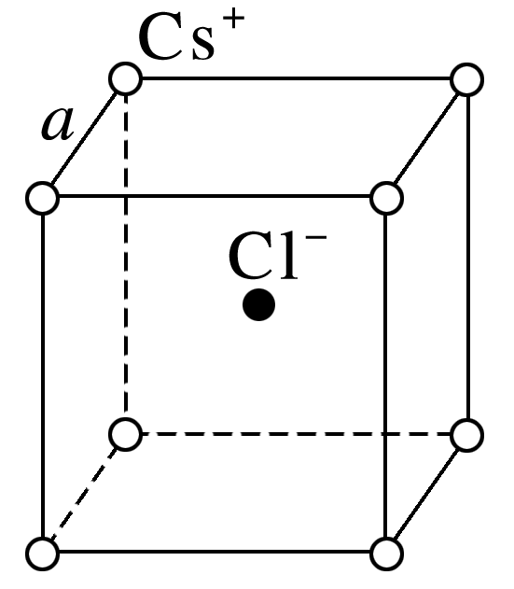
一、计算晶体密度
例：Cs＋核间距为a cm，氯化铯的摩尔质量为M g·mol^{－1}，N_{A}为阿伏加德罗常数的值，计算氯化铯晶体的密度。
m
M
1个晶胞中恰好有1个Cs＋和1个Cl⁻吗？
=
=M？
ρ =
N_{A}
V
a³ cm³
1
8
Cs＋：
8× = 1
Cl－：
1
M
ρ = g·cm⁻³
a³·N_{A}

Slide 3
一、计算晶体密度
Z：1个晶胞中化学式数目
单位换算: 1m=10²cm=10⁹nm=10¹²pm

Slide 4
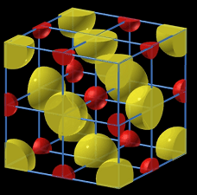
1、已知晶体中Na⁺和Cl⁻间最小距离为a cm，计算NaCl晶体的密度。
1
4
Na⁺：12× + 1 = 4
1
8
1
2
Cl⁻：8× + 6× = 4

Slide 5
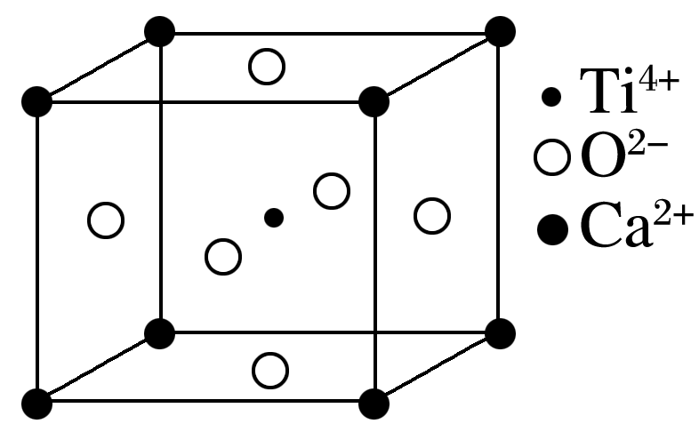
2、某氧化物超导材料钙钛矿晶胞结构如图所示，该化合物的化学式为__________，已知正方体的边长为a pm，该晶体的摩尔质量为136 g·mol^{－1}，则该晶体的密度可表示为__________g·cm⁻³。
CaTiO₃
Ti⁴⁺: 1
O²⁻：6×1/2＝3
Ca²⁺：8×1/8＝1

Slide 6
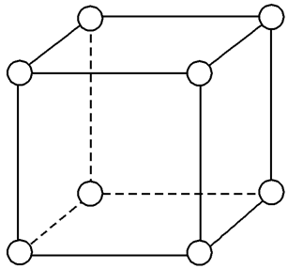
二、原子坐标参数
1、一般以坐标轴所在立体图形的棱长为1个单位。
2、从原子所在位置分别向x、y、z轴作垂线，所得坐标轴上的截距即为该原子的分数坐标。
z轴
F
G
A(0,0,0) B(1,0,0)
C(1,1,0) D(0,1,0)
E(0,1,1) F(0,0,1)
G(1,0,1) H(1,1,1)
E
H
A
B
x轴
D
C
y轴

Slide 7
一般以坐标轴所在立体图形的棱长为1个单位。
z轴
J
K
I
L
A(0,0,0) B(0,1,0)
C(1,1,0) D(1,0,0)
H
G
I(0,1,1) J(0,0,1)
K(1,0,1) L(1,1,1)
E
F
E(0, 1, ) F(1, 1, )
G(1, 0, ) H(0, 0, )
1
2
1
2
A
D
x轴
1
2
1
2
B
C
y轴

Slide 8
z轴
z轴
E
B
M
A
C
D
x轴
x轴
F
y轴
y轴
体心立方
面心立方
1
2
1
2
1
2
1
2
1
2
1
2
1
2
A( 0 , , )
B( , 0 , )
M( , , )
1
2
1
2
1
2
1
2
C( 1 , , )
D( , 1 , )
1
2
1
2
1
2
1
2
E( , , 1 )
F( , , 0 )

Slide 9
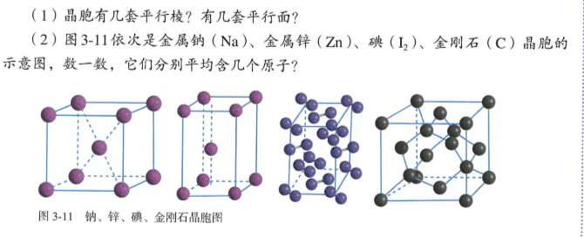
z轴
C
D
A、B、C、D这4个原子在晶胞内什么位置？
B
A
x轴
y轴
金刚石晶胞

Slide 10
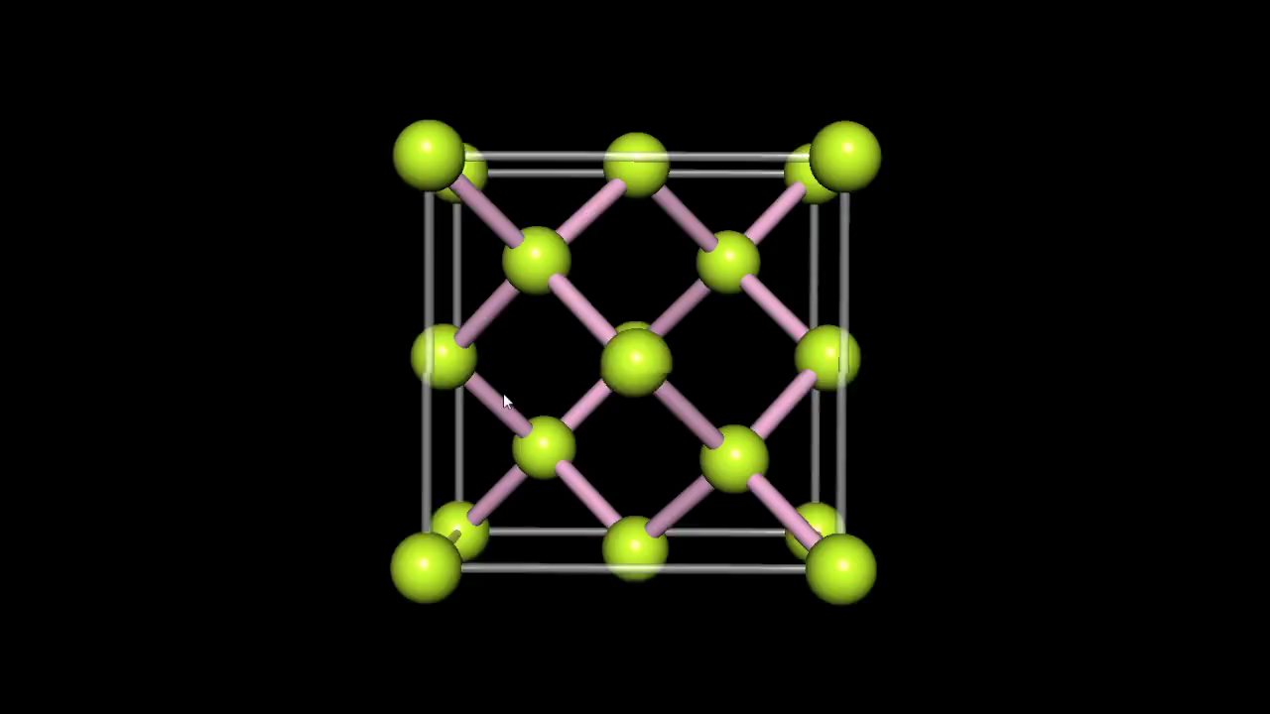

Slide 11
俯视
z轴
俯视图
x轴
后左上
C
D
前右上
C
B
B
后右下
A
D
A
前左下
x轴
y轴
金刚石晶胞
y轴
Notes:
将金刚石晶胞分为8个小格，立方体内有4条体对角线，ABCD4个原子各自在一条体对角线上，其中A和D在前方一上一下，B和C在后方一上一下。

Slide 12
z轴
正面图
C
D
C
D
B
A
B
A
x轴
z轴
x轴
y轴
金刚石晶胞

Slide 13
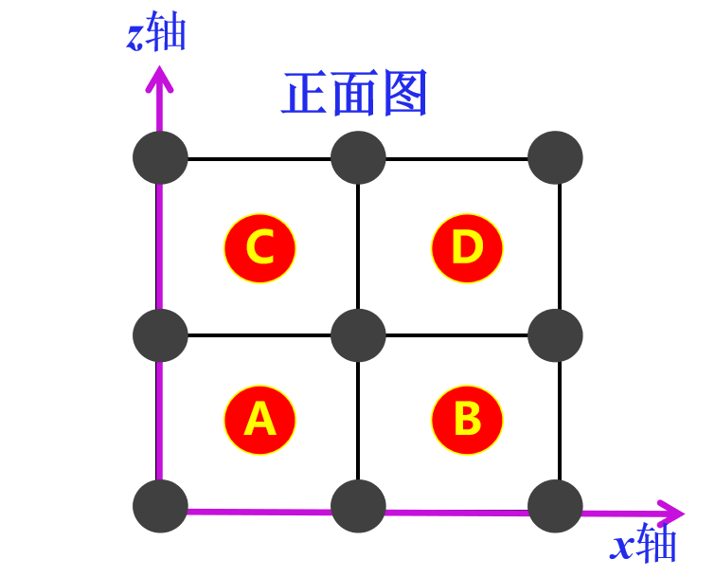
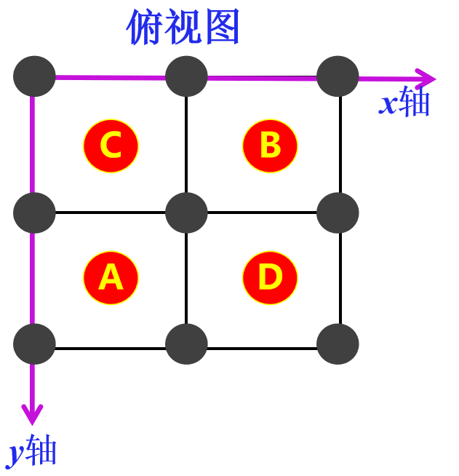
1
4
3
4
1
4
3
4
1
4
1
4
A( , , )
B( , , )
1
4
1
4
3
4
3
4
3
4
3
4
C( , , )
D( , , )

Slide 14
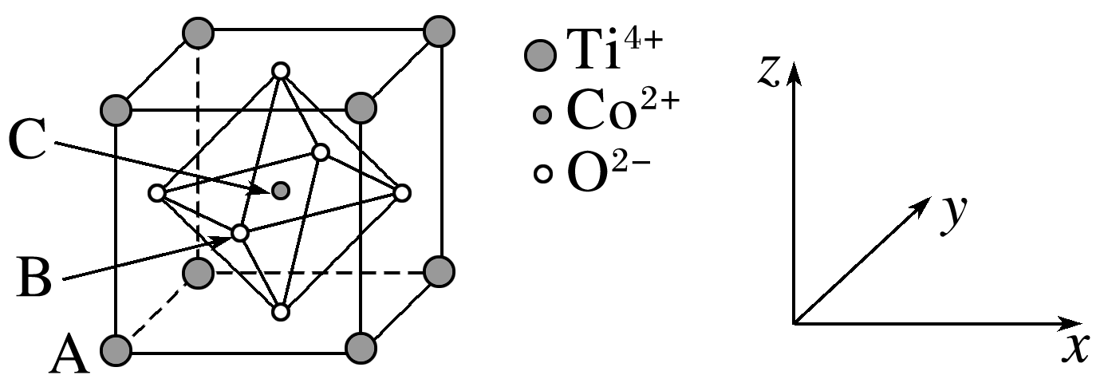
1、钴的一种化合物的晶胞结构如图所示，已知A点的原子坐标参数为(0,0,0)，B点为( ，0， )，则C点的原子坐标参数为________。
( ， ， )

Slide 15
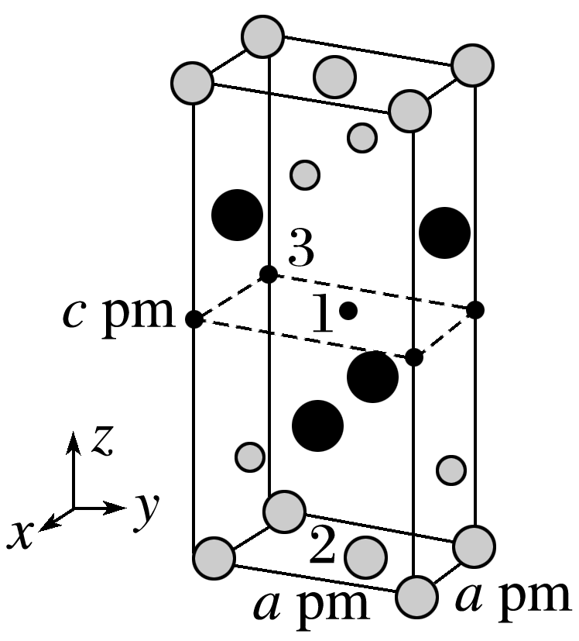
2、以晶胞参数为单位长度建立的坐标系可以表示晶胞中各原子的位置，称作原子分数坐标，如图中原子1的坐标为 ，则原子2和3的坐标分别为_________、__________。

Slide 16
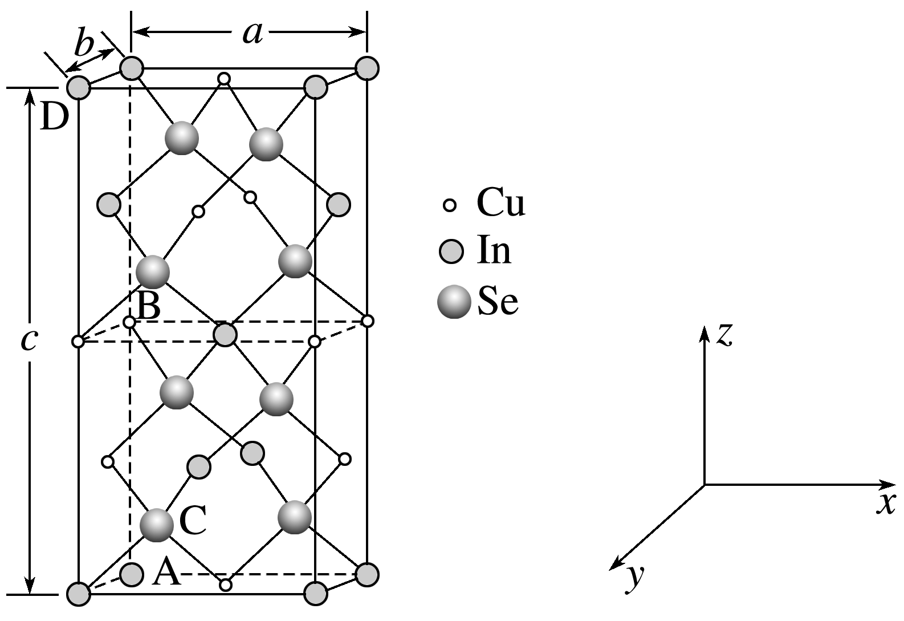
3、某晶体的晶胞结构如图所示，该晶体的化学式为__________。若该晶体中A原子和B原子的坐标分别为(0,0,0)、(0,0， )，则C原子的坐标为__________。
CuInSe₂

Slide 17
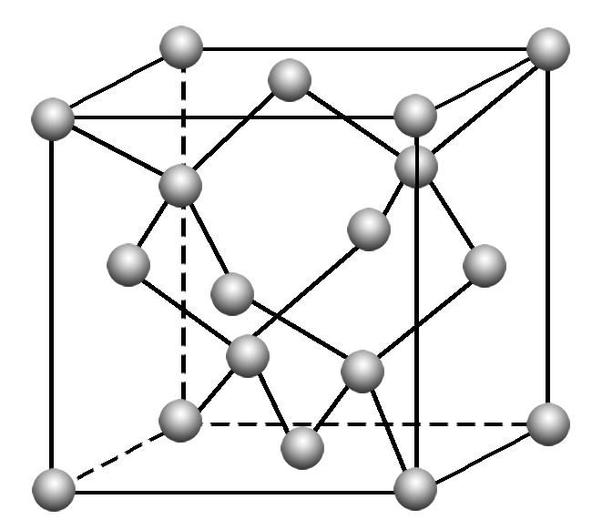
4、金刚石晶胞结构如图所示，回答下列问题。
(1)一个金刚石晶胞中含有__________________个碳原子。
(2)已知晶胞参数为a pm，则金刚石的密度为_____________ g·cm^{－3}。
(3)晶体中两个最近的碳原子之间的距离为_____ pm。
(4)碳原子的半径为r，则a、r有什么关系？

Slide 18
立方体晶胞中常用关系
1、面的对角线与边长关系：
I=
d
2、体的对角线与边长关系：
d =
l
边长a

Slide 19
4、金刚石晶胞结构如图所示，回答下列问题。
(1)一个金刚石晶胞中含有__________________个碳原子。
(2)已知晶胞参数为a pm，则金刚石的密度为_____________ g·cm^{－3}。
(3)晶体中两个最近的碳原子之间的距离为_____ pm。
(4)碳原子的半径为r，则a、r有什么关系？

